Slide 1
„Digitalizarea – ultima frontieră” PROIECT K1 ERASMUS +
GRĂDINIȚA CU PROGRAM PRELUNGIT NR. 37, BRĂILA
„Digital skills through Flipped Classroom and Gamification”
Atelier de diseminare
02.06.2022

Slide 2
„Digital skills through Flipped Classroom and Gamification”
Cursul a avut loc în perioada 25.04 – 29.04.2022 în Valencia, Spania
A fost organizat de O.N.G.-ul MeRaKi
www.merakiprojectes.eu

Slide 3
Flipped Classroom
Flipped Classroom (sau clasa inversată) este o strategie de instruire și un tip de învățare mixtă, care are ca scop creșterea implicării și a învățării elevilor prin faptul că elevii completează lecturile acasă și lucrează la rezolvarea problemelor în timpul orelor de curs. Acest stil pedagogic mută activitățile, inclusiv cele care ar fi putut fi considerate în mod tradițional teme pentru acasă, în sala de clasă. În cazul unei clase inversate, elevii urmăresc lecturi online, colaborează în discuții online sau efectuează cercetări acasă, în timp ce se implică activ în concepte în clasă, sub îndrumarea unui mentor.

Slide 4
În învățământul tradițional, profesorul este, de obicei, conducătorul unei lecții, centrul atenției și principalul diseminator de informații în timpul orei de curs. Profesorul răspunde la întrebări, în timp ce elevii se raportează direct la profesor pentru îndrumare și feedback. Multe modele tradiționale de predare se bazează pe prezentări de lecții individuale în stil cursiv, limitând implicarea elevilor la activități în care aceștia lucrează independent sau în grupuri mici la sarcini aplicative, concepute de profesor.

Slide 5
Flipped Classroom sau clasa inversată schimbă în mod intenționat instruirea către un model centrat pe elev, în care elevii sunt adesea inițiați inițial în subiecte noi în afara școlii, eliberând timp în clasă pentru explorarea subiectelor mai în profunzime, creând oportunități de învățare semnificative. În cazul unei clase inversate, "livrarea de conținut" poate lua o varietate de forme, prezentând adesea lecții video pregătite de profesor sau de terți, deși pot fi utilizate alternativ discuții colaborative online, cercetări digitale și lecturi de text.

Slide 8
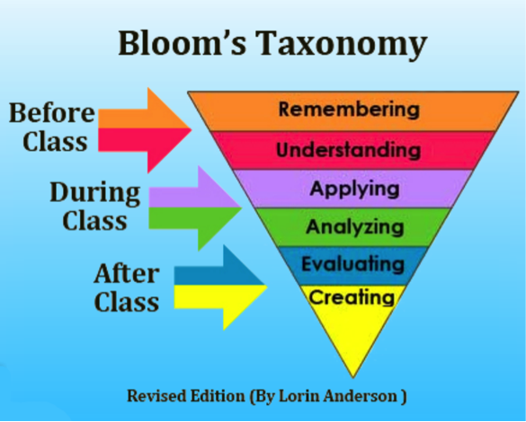

Slide 9
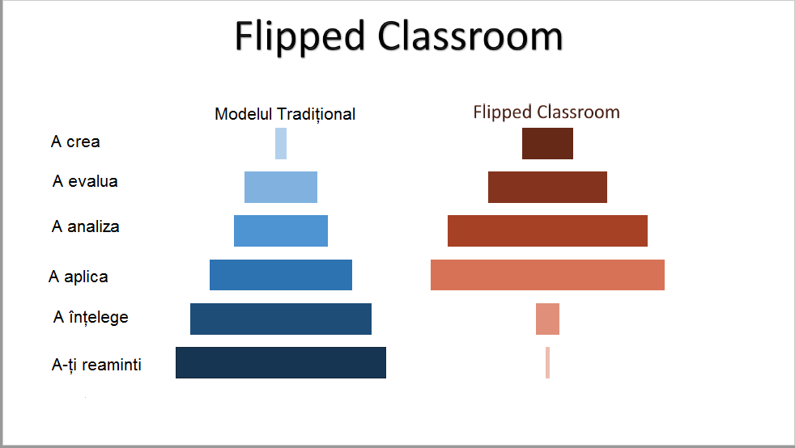

Slide 11
Gamification
Gamification (gamificarea) reprezintă aplicarea elementelor tipice ale jocului (de exemplu, punctarea, competiția cu ceilalți, regulile de joc) în alte domenii de activitate, de obicei ca tehnică de marketing online pentru a încuraja angajamentul față de un produs sau un serviciu.
Gamificarea constă în adăugarea de mecanisme de joc în medii care nu sunt jocuri, cum ar fi un site web, o comunitate online, un sistem de gestionare a învățării sau un intranet de afaceri, pentru a crește participarea. Scopul gamificării este de a se implica consumatorii, angajații și partenerii pentru a inspira colaborarea, schimbul și interacțiunea.

Slide 12
Gamificarea este integrarea elementelor de joc, cum ar fi sistemele de puncte, clasamentele, insignele sau alte elemente legate de jocuri în activitățile de învățare „convenționale" pentru a crește implicarea și motivația.
Gamificarea constă în transformarea mediului clasei și a activităților obișnuite într-un joc. Aceasta necesită creativitate, colaborare și joc. Există numeroase modalități de a aduce jocurile și de a juca în clasă pentru a promova învățarea și a aprofunda înțelegerea de către elevi a materiei.

Slide 13
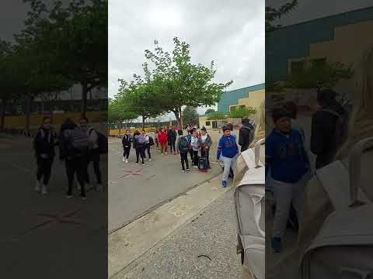
Un mod de a folosi digitaliarea/ tehnologia în școli - este folosirea muzicii pentru a primi copii în fiecare dimineață altfel astfel…

Slide 14
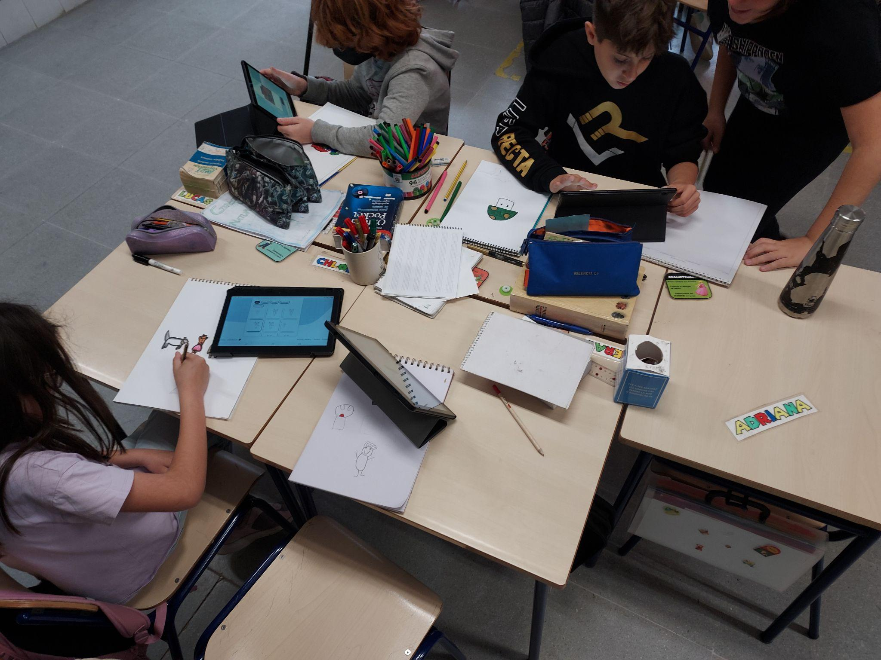
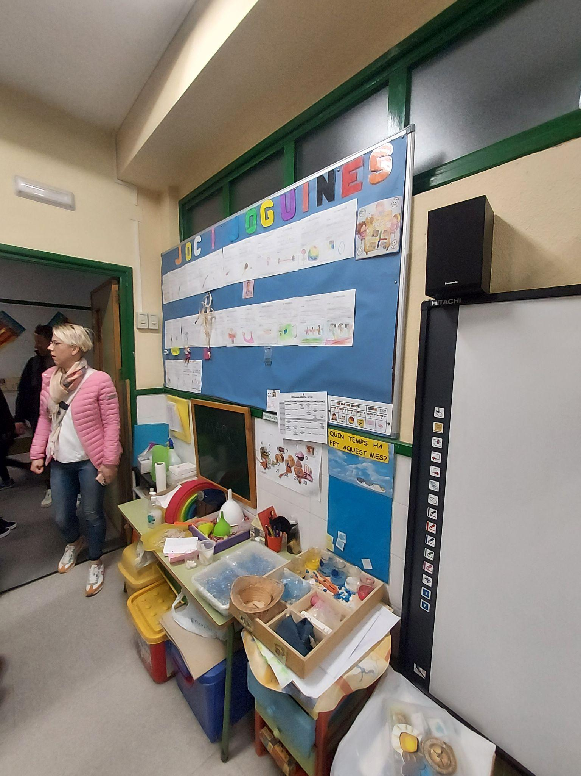
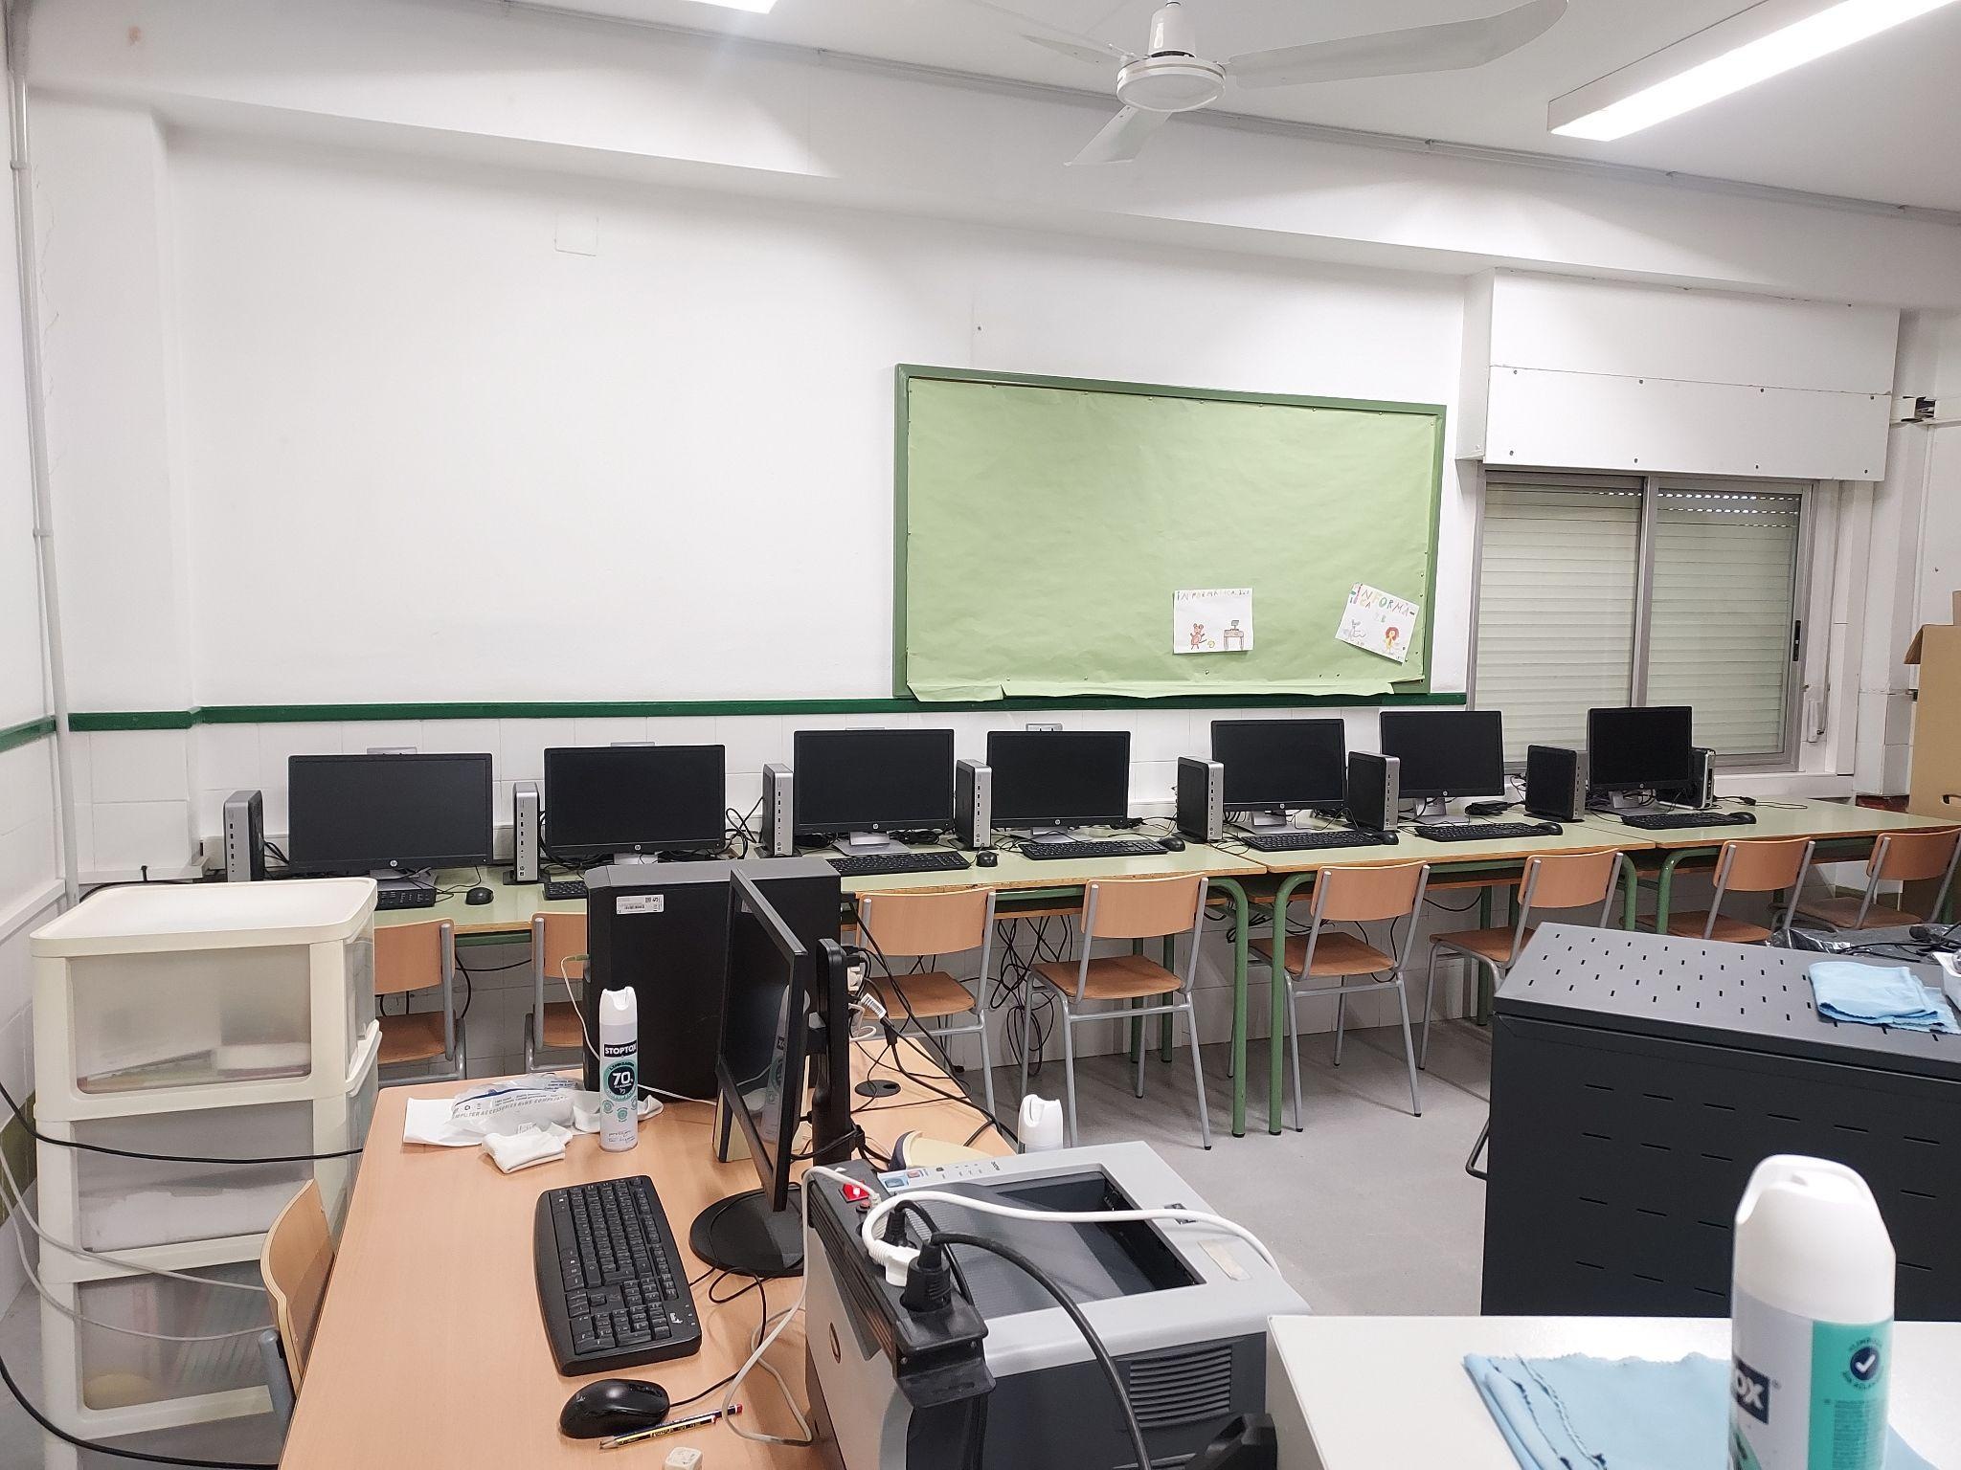

Slide 15
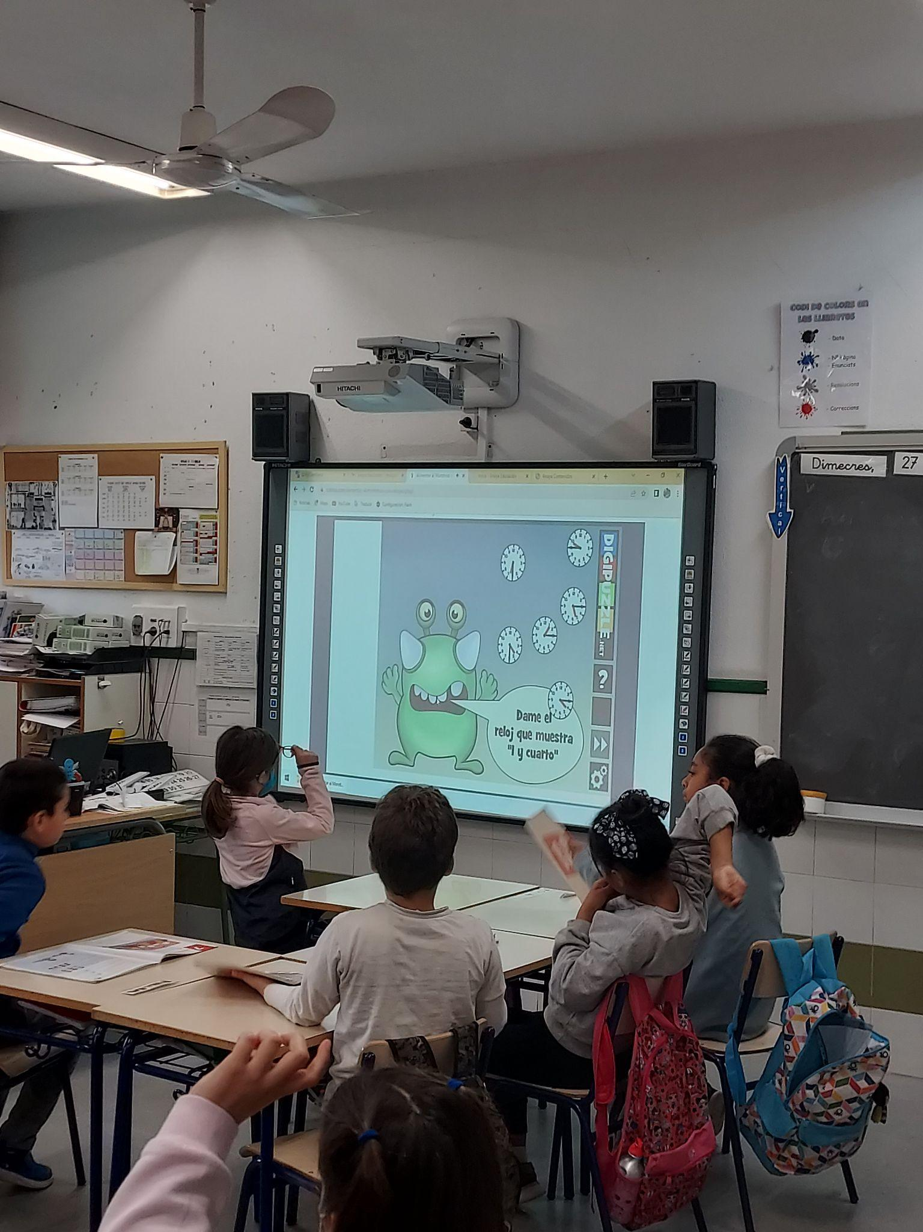
Clasa a III-a Capitol: Fracții

Slide 16
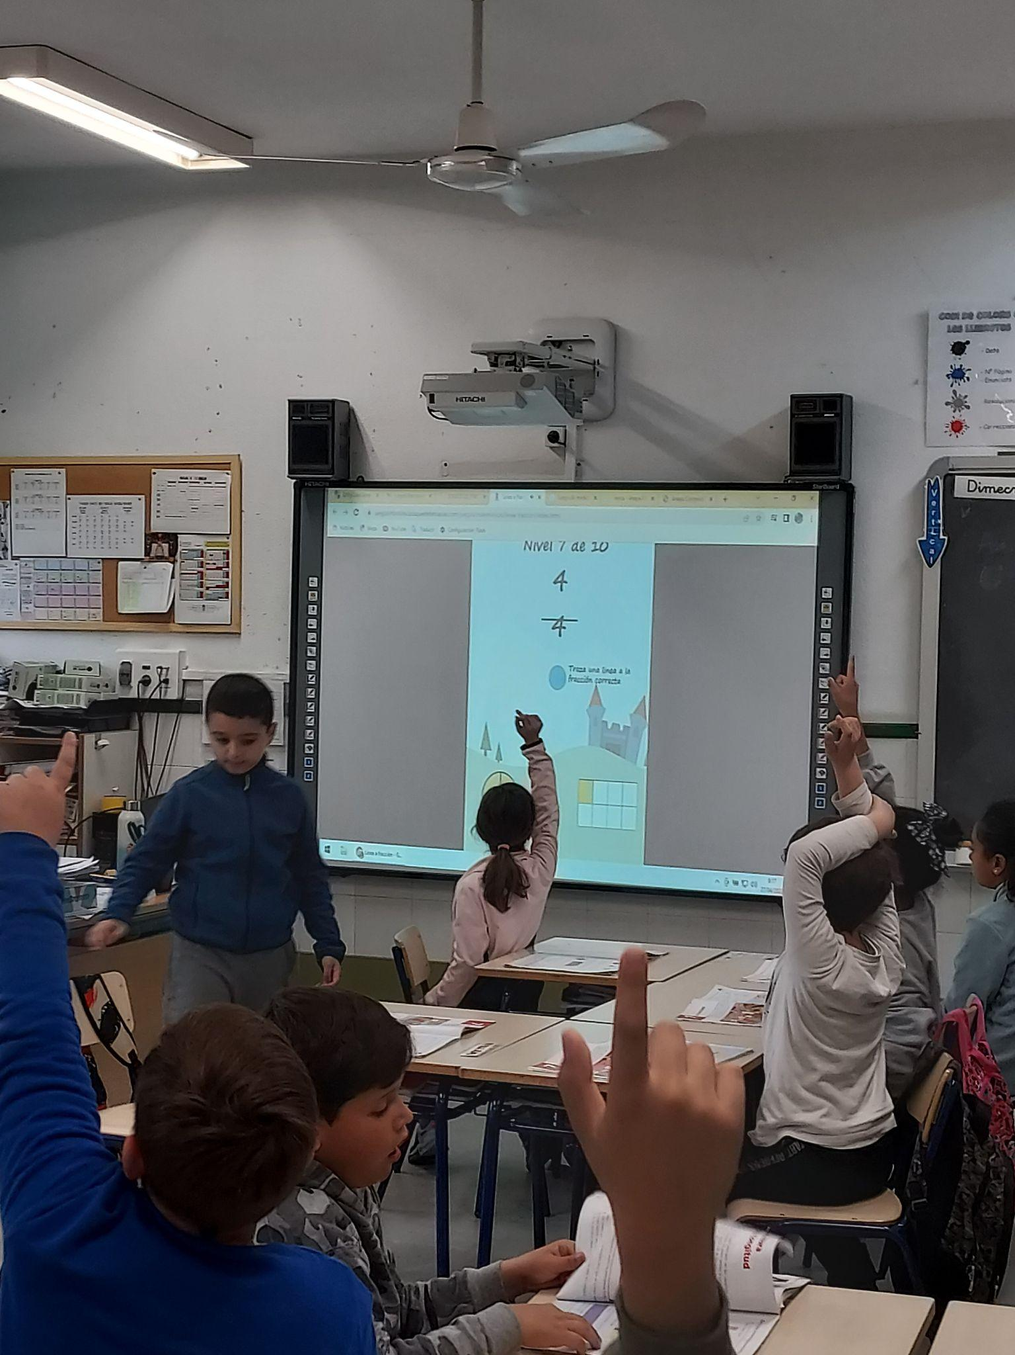
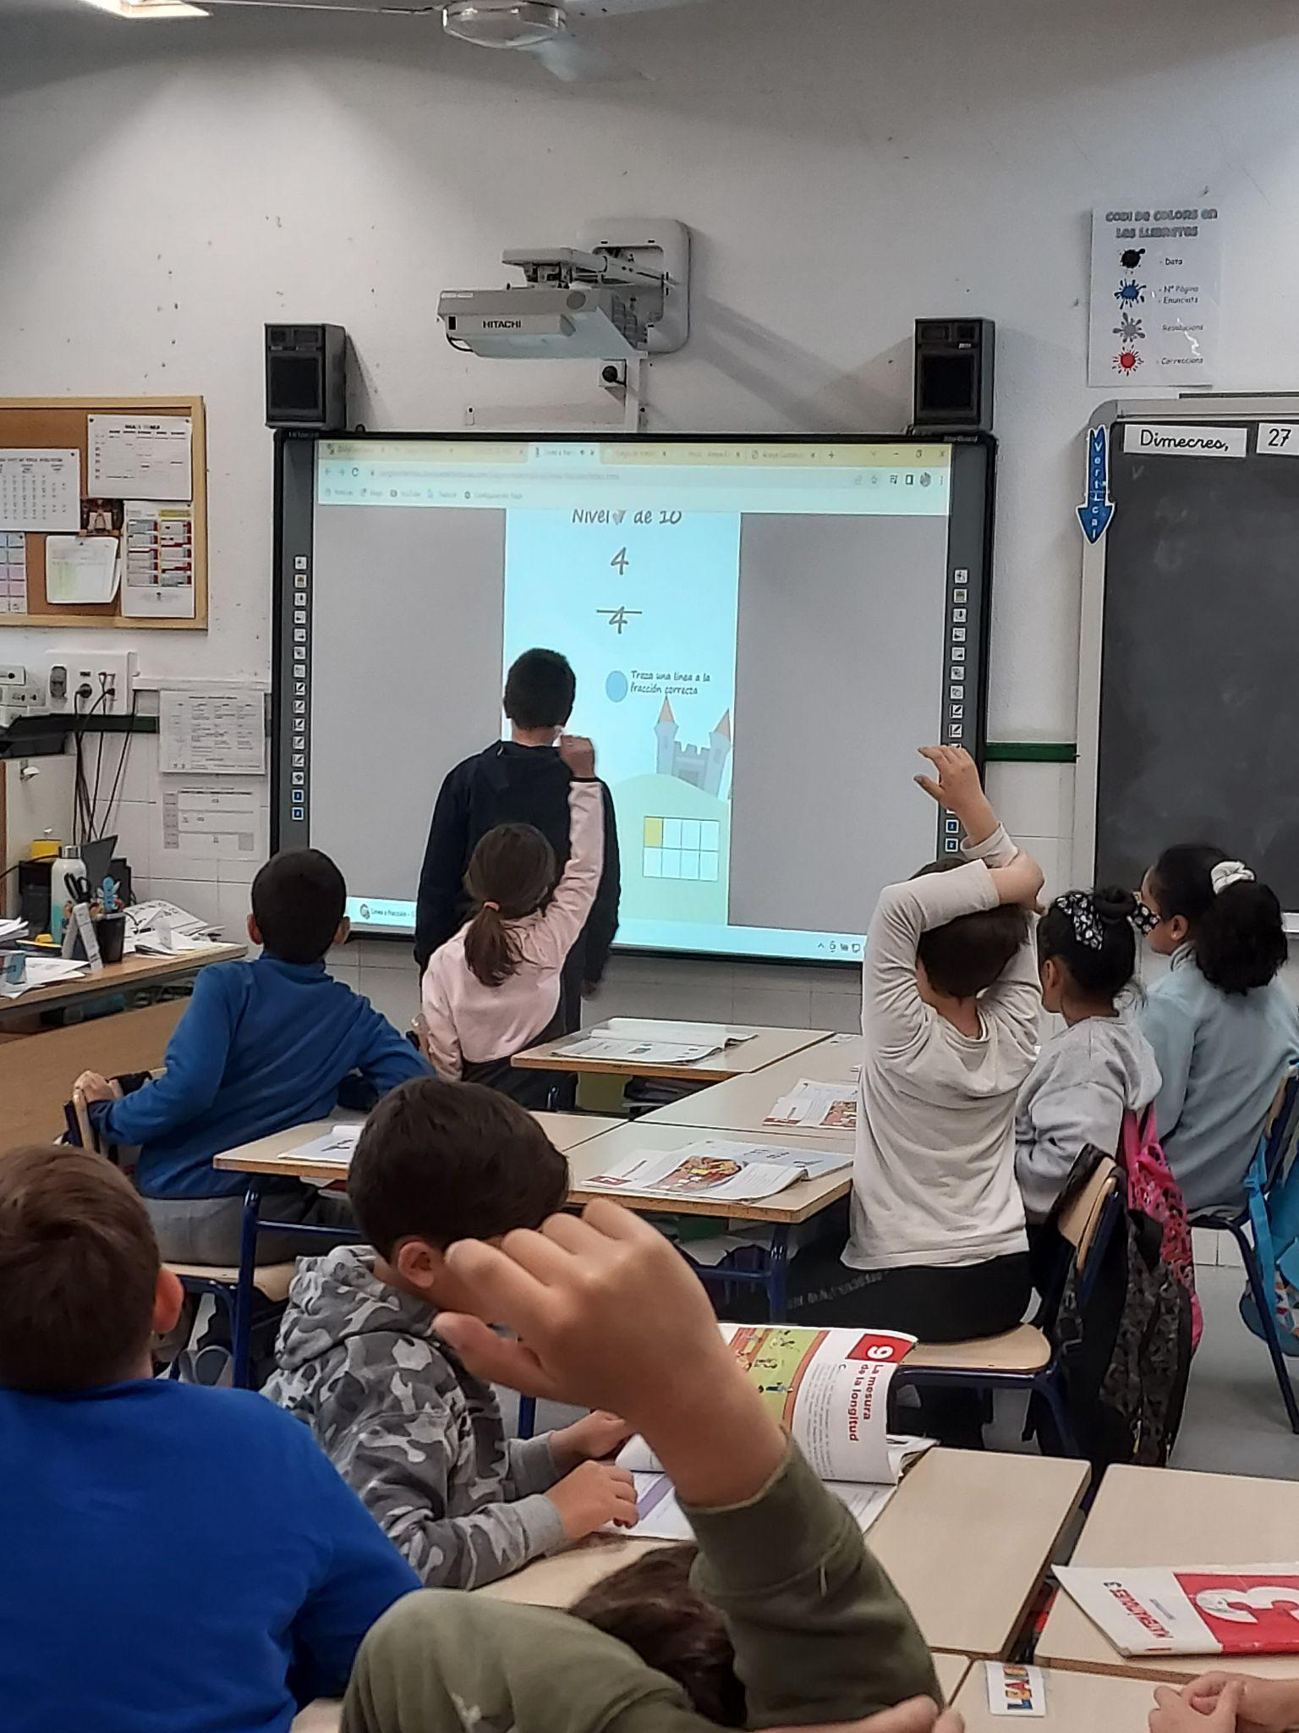

Slide 17
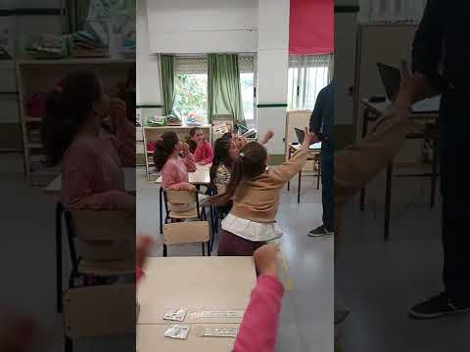
Clasa I - Limba Engleză

Slide 18
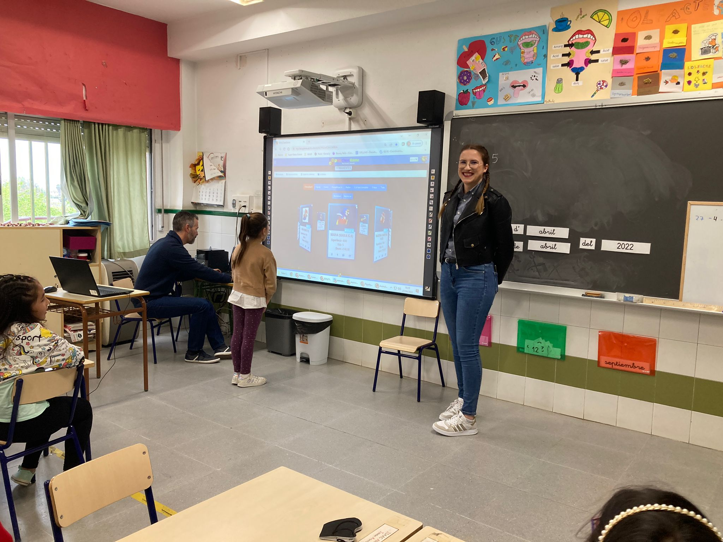

Slide 19
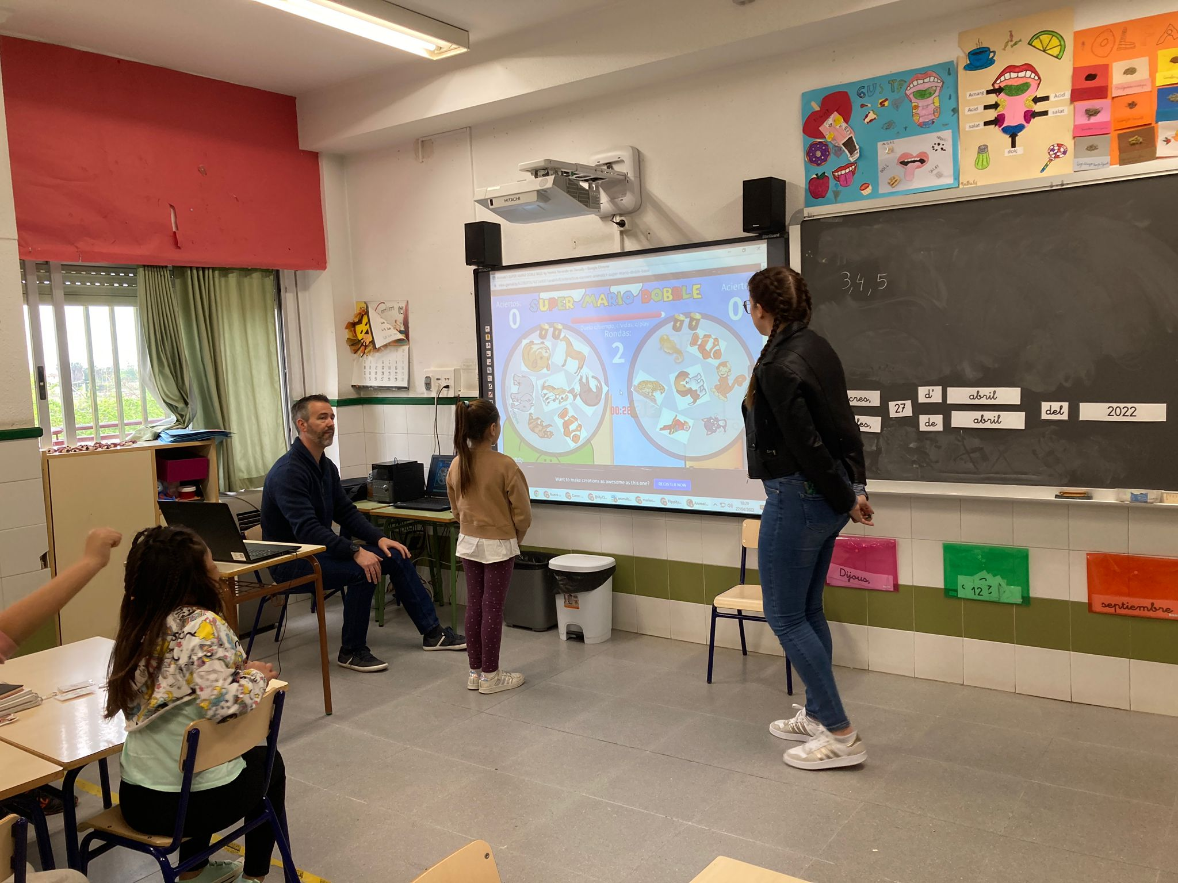

Slide 20
Aplicații

Slide 21
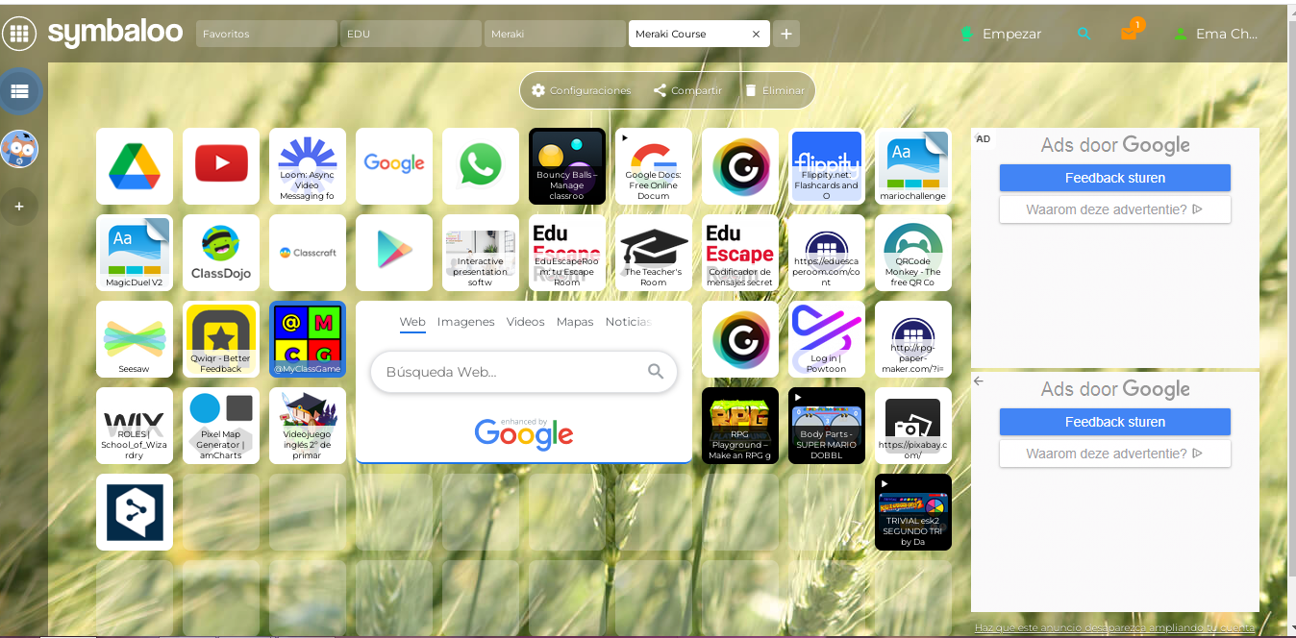
Symbaloo

Slide 22
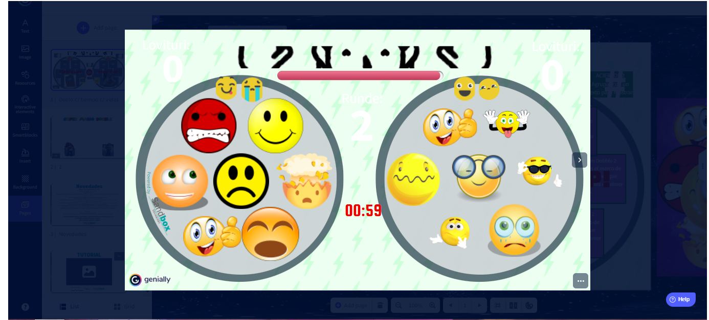

Slide 23
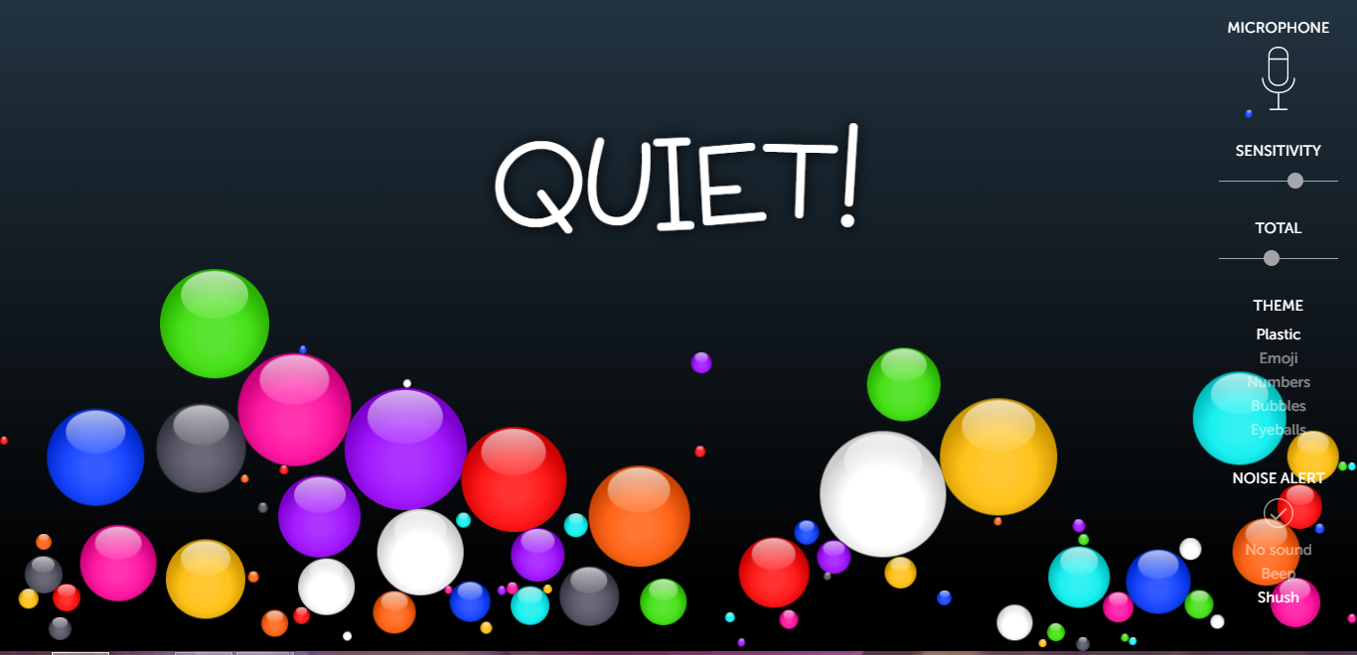
Bouncy Balls

Slide 24
QR Code
Etape:
copiezi link-ul adresei pe care dorești să o transformi în QR Code
scrie într-o nouă fereastră adresa https://www.qrcode-monkey.com/
lipește linkul și automat ți se va genera un cod QR pe care îl poți downloda în calculator/ telefon.

Slide 25
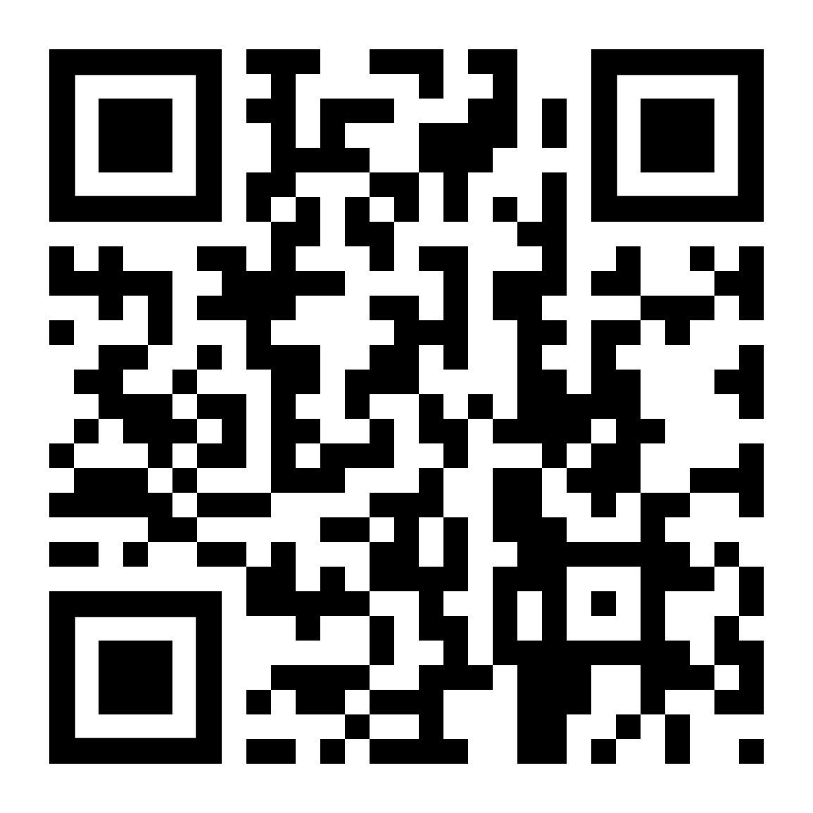
Cod QR al site-ului grădiniței noastre

Slide 26
Cum putem crea un desen animat
Etape:
Desenează ceva ce îți place;
Ia-ți telefonul;
Fă o poză desenului;
Deschide Firefox și scrie următorul link: sketch.metademolab.com
Încarcă poza pe site și…

Slide 27
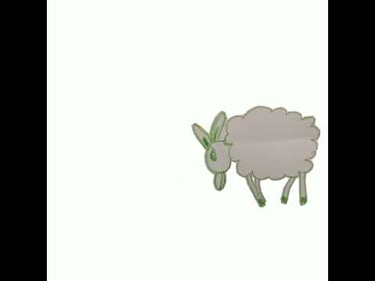

Slide 28
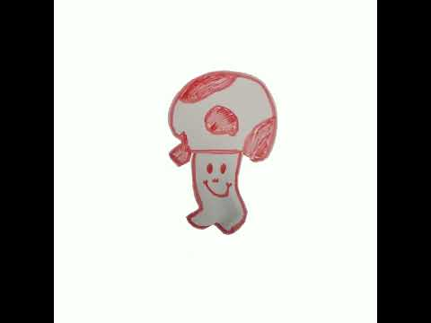

Slide 29
Vă invităm să ne descoperiți proiectul și pe pagina etwinning:
Conţinutul prezentului material reprezintă responsabilitatea exclusivă a autorilor, iar Agenţia Naţională şi Comisia Europeană nu sunt responsabile pentru modul în care va fi folosit conţinutul informaţiei.

